Slide 1

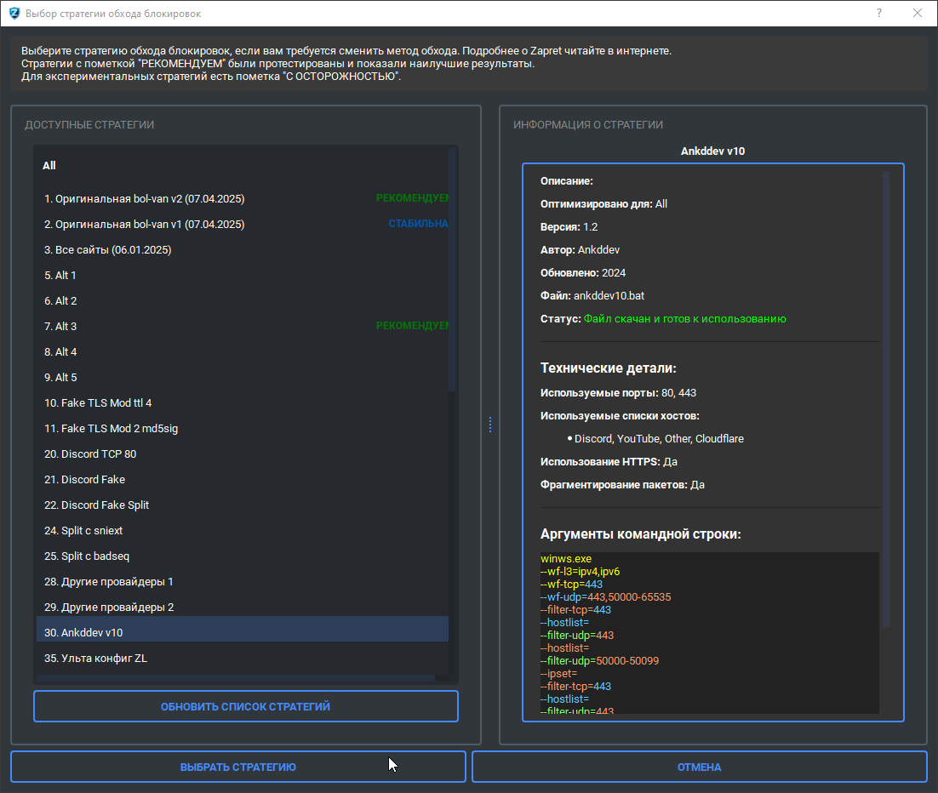

Zapret 14.9.9.0

